Slide 1
HEE SU KIM System Semiconductor Engineering University of Sangmyung
Tutoring Toy Project
Verilog기반 디지털시스템 설계
Tutoring 2024

Slide 2
Toy Project
+, -, &, |, ^, >>, <<, >>>, etc...
ALU
Arithmetic Logic Unit
Notes:
2. 내부에 유한한 메모리가 있음. 즉, 디지털 시스템, 디지털 컴퓨터 등에 대한 추상적인 모델로 볼 수 있음.
3. 모듈처럼 이루어진 덕분에 직관적임.

Slide 3
Toy Project
Apply
Testbench,
Top Some.. Module,
ALU Port Module
Notes:
2. 내부에 유한한 메모리가 있음. 즉, 디지털 시스템, 디지털 컴퓨터 등에 대한 추상적인 모델로 볼 수 있음.
3. 모듈처럼 이루어진 덕분에 직관적임.

Slide 4
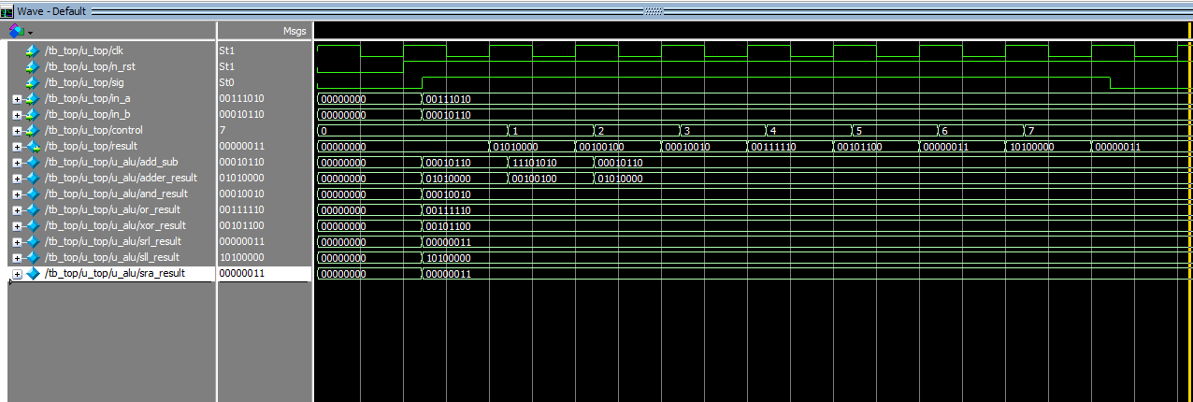
Toy Project
Notes:
2. 내부에 유한한 메모리가 있음. 즉, 디지털 시스템, 디지털 컴퓨터 등에 대한 추상적인 모델로 볼 수 있음.
3. 모듈처럼 이루어진 덕분에 직관적임.

Slide 5
화이팅~

